Slide 1
Podstawy procesu karnego
helena zielińska

Slide 2
Sylabus - plan zajęć
1. Pojęcie i przebieg procesu karnego.
2. Uczestnicy postępowania karnego. Prawa oskarżonego (podejrzanego) w toku procesu karnego. Prawo do obrony. Obrońca.
3. Dowody - pojęcie, rodzaje. Przesłuchanie świadka.
4. Kolokwium zaliczeniowe - forma pisemna, dwa pytania opisowe z problematyki poruszonej na zajęciach.

Slide 3
o czym mówiliśmy na poprzednich zajęciach?

Slide 4
pojęcie procesu karnego
Przedmiot procesu karnego
cele procesu karnego
Funkcje procesu karnego
etapy procesu karnego
tryby procesu karnego

Slide 5
Kto uczestniczy w procesie karnym?

Slide 6
Uczestnicy procesu karnego
Organ procesowy - ma określoną przez przepisy prawa strukturę organizacyjną oraz wyposażony jest w odpowiednie uprawnienia i obowiązki.
„organy państwowe uprawnione do wydawania decyzji w określonych etapach procesu, niezależnie od innych uprawnień”
(S. Waltoś, Proces karny. Zarys systemu, Warszawa 2016, s. 154)

Slide 7
Organy procesowy
Organy postępowania przygotowawczego
(Policja, prokuratura, sądy)
Organy postępowania sądowego
(Sądy)
Organy postępowania wykonawczego
(Służba więzienna)

Slide 8
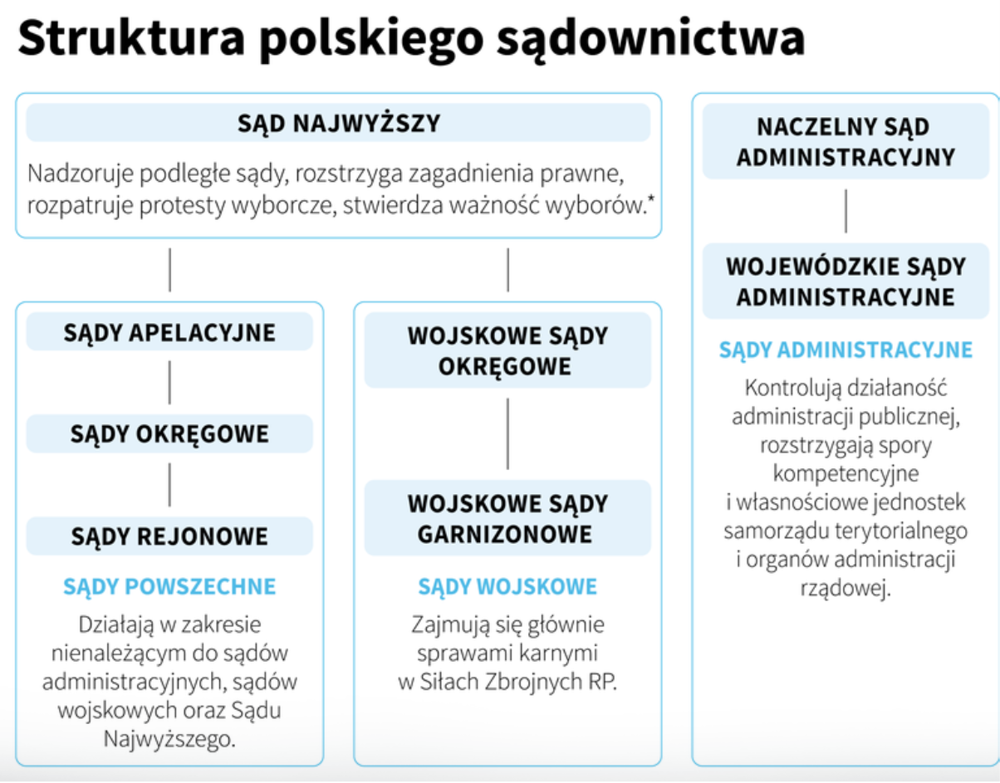
  Organy procesowe

Slide 9
Strony postępowania
uczestnik postępowania, który działa we własnym imieniu, posiadający interes prawny w określonym rozstrzygnięciu co do przedmiotu procesu
Strony zasadnicze i strony szczególne:
  strona zasadnicza – podmiot, który występuje w trybie zwyczajnym, jak również w większości trybów szczególnych. Są to:
    w postępowaniu przygotowawczym: podejrzany i pokrzywdzony,
    w postępowaniu jurysdykcyjnym: oskarżyciel i oskarżony;
  strona szczególna – podmioty występujące tylko w określonym trybie szczególnym, związane wyłącznie z tym trybem. W postępowaniu karnym skarbowym są nim interwenient, a w postępowaniu z nieletnimi stronami są nieletni, rodzice lub opiekun nieletniego, prokurator.

Slide 10
Strony postępowania
Strony czynne i bierne:
  strona czynna – podmiot, który występuje do organu procesowego z żądaniem rozstrzygnięcia kwestii odpowiedzialności prawnej. Zaliczyć tu trzeba: pokrzywdzonego i oskarżyciela;
  strona bierna – podmiot przeciwko któremu skierowane jest żądanie rozstrzygnięcia o odpowiedzialności prawnej. Zaliczyć tu trzeba: podejrzanego w postępowaniu przygotowawczym, oskarżonego w postępowaniu jurysdykcyjnym i skazanego w postępowaniu wykonawczym.
Strony zastępcze i strony nowe:
  strona zastępcza – podmiot mogący wykonywać prawa przysługujące pokrzywdzonemu, który zmarł zanim został stroną procesu.
  strona nowa – podmiot mogący wykonywać prawa przysługujące pokrzywdzonemu, który zmarł będąc już stroną procesu.

Slide 11
Przedstawiciele stron
Obrońca
Pełnomocnik
Kto może mieć obrońcę, a kto pełnomocnika?

Slide 12
Pozostali uczestnicy postępowania
Przedstawiciel społeczny
Osobowe źródło dowodowe
Pracownicy organów (np. protokolant)

Slide 13
Uczestnicy procesu karnego
Obrońca.

Slide 14
Od którego momentu mówimy o oskarżonym?

Slide 15
Jakie prawa ma oskarżony?

Slide 16
Prawa oskarżonego (podejrzanego)
prawo do obrony, w tym do korzystania z pomocy obrońcy
prawo do składania wyjaśnień, odmowy składania wyjaśnień, odmowy odpowiedzi na pytania
prawo do składania wniosków dowodowych
prawo dostępu do akt sprawy
prawo do uczestniczenia w postępowaniu dowodowym, w tym do zadawania pytań osobom przesłuchiwanym
prawo do zaskarżenia wyroku (apelacja, kasacja) oraz innych postanowień (zażalenia)

Slide 17
Czy oskarżony może kłamać?

Slide 18
Oskarżony w przeciwieństwie do świadków nie jest pouczany o odpowiedzialności karnej za składanie fałszywych zeznań co wiąże się z ewentualną odpowiedzialnością karną. Oznacza to, że oskarżony może kłamać w swojej obronie.
Oskarżony ma prawo składać wyjaśnienia, co do każdego przeprowadzanego dowodu (art. 175 § 2 KPK)

Slide 19
Czym jest prawo do obrony?

Slide 20
Prawo do obrony
Konstytucja RP
1. Odpowiedzialności karnej podlega ten tylko, kto dopuścił się czynu zabronionego pod groźbą kary przez ustawę obowiązującą w czasie jego popełnienia. Zasada ta nie stoi na przeszkodzie ukaraniu za czyn, który w czasie jego popełnienia stanowił przestępstwo w myśl prawa międzynarodowego.
2. Każdy, przeciw komu prowadzone jest postępowanie karne, ma prawo do obrony we wszystkich stadiach postępowania. Może on w szczególności wybrać obrońcę lub na zasadach określonych w ustawie korzystać z obrońcy z urzędu.
3. Każdego uważa się za niewinnego, dopóki jego wina nie zostanie stwierdzona prawomocnym wyrokiem sądu.

Slide 21
Prawo do obrony
Kodeks postępowania karnego
Prawo do obrony
Art. 6. Oskarżonemu przysługuje prawo do obrony, w tym prawo do korzystania z pomocy obrońcy, o czym należy go pouczyć.
Art. 77. Oskarżony może mieć jednocześnie nie więcej niż trzech obrońców.
Obrona z wyboru
Art. 83.
§ 1. Obrońcę ustanawia oskarżony; do czasu ustanowienia obrońcy przez oskarżonego pozbawionego wolności, obrońcę może ustanowić inna osoba, o czym niezwłocznie zawiadamia się oskarżonego.
§ 2. Upoważnienie do obrony może być udzielone na piśmie albo przez oświadczenie do protokołu organu prowadzącego postępowanie karne.
Obrona z urzędu
Art. 78.
§ 1. Oskarżony, który nie ma obrońcy z wyboru, może żądać, aby mu wyznaczono obrońcę z urzędu, jeżeli w sposób należyty wykaże, że nie jest w stanie ponieść kosztów obrony bez uszczerbku dla niezbędnego utrzymania siebie i rodziny.
§ 2. Sąd może cofnąć wyznaczenie obrońcy, jeżeli okaże się, że nie istnieją okoliczności, na podstawie których go wyznaczono.

Slide 22
Kiedy wymagana jest obrona obligatoryjna?

Slide 23
Prawo do obrony
Obowiązkowy udział obrońcy
Art. 79.
§ 1. W postępowaniu karnym oskarżony musi mieć obrońcę, jeżeli:
jest nieletni,
jest głuchy, niemy lub niewidomy,
zachodzi uzasadniona wątpliwość co do jego poczytalności.
§ 2. Oskarżony musi mieć obrońcę również wtedy, gdy sąd uzna to za niezbędne ze względu na okoliczności utrudniające obronę.
§ 3. W wypadkach, o których mowa w § 1 i 2, udział obrońcy jest obowiązkowy w rozprawie oraz w tych posiedzeniach, w których obowiązkowy jest udział oskarżonego.
§ 4. Jeżeli w toku postępowania biegli lekarze psychiatrzy stwierdzą, że poczytalność oskarżonego zarówno w chwili popełnienia zarzucanego mu czynu, jak i w czasie postępowania nie budzi wątpliwości, udział obrońcy w dalszym postępowaniu nie jest obowiązkowy. Prezes sądu, a na rozprawie sąd, może wówczas cofnąć wyznaczenie obrońcy.
Art. 80.Oskarżony musi mieć obrońcę w postępowaniu przed sądem okręgowym jako sądem pierwszej instancji, jeżeli zarzucono mu zbrodnię lub jest pozbawiony wolności. W takim wypadku udział obrońcy w rozprawie głównej jest obowiązkowy, a w rozprawie apelacyjnej i kasacyjnej, jeżeli prezes sądu lub sąd uzna to za konieczne.

Slide 24
Prawo do obrony
Art. 81.
§ 1. Jeżeli w warunkach określonych w art. 78 § 1, art. 79 § 1 i 2 oraz art. 80 oskarżony nie ma obrońcy z wyboru, prezes sądu właściwego do rozpoznania sprawy wyznacza mu obrońcę z urzędu.
§ 2. Na uzasadniony wniosek oskarżonego lub jego obrońcy prezes sądu właściwego do rozpoznania sprawy może wyznaczyć nowego obrońcę w miejsce dotychczasowego.

Slide 25
Kiedy Dopuszczamy obronę z urzędu?

Slide 26
Prawo do obrony
Także w postępowaniu przygotowawczym, tj. przed wniesieniem do sądu aktu oskarżenia, podejrzany może ubiegać się o obrońcę z urzędu.
Aby go otrzymać musi jednak wykazać, że nie jest w stanie ponieść kosztów obrony bez uszczerbku dla niezbędnego utrzymania siebie i rodziny (art. 78 § 1 k.p.k).
Oznacza to sytuację, gdy podejrzanego nie stać na opłacenie obrońcy z wyboru, lub posiada wprawdzie środki finansowe, ale opłacenie kosztów obrony z wyboru wiązałoby się z pogorszeniem sytuacji bytowej jego rodziny (wykluczone byłoby zapewnienie im minimalnego poziomu utrzymania).
Należy dołączyć do wniosku dokumenty np.: odcinki renty czy emerytury, dokumenty ponoszonych wydatków, dokumentację lekarską. Na zarządzenie o odmowie przyznania obrońcy z urzędu przysługuje zażalenie.

Slide 27
Kim jest obrońca?

Slide 28
Obrońca
uczestnik postępowania przygotowawczego (dochodzenia, śledztwa) lub procesu,
występuje w imieniu oskarżonego na podstawie udzielonego pełnomocnictwa (obrona z wyboru) lub decyzji sądu (obrona z urzędu),
zobowiązany jest podejmować wszelkie działania prawem przewidziane takie jak zgłaszanie wniosków dowodowych czy zaskarżanie czynności organów postępowania, w celu doprowadzenia do uniewinnienia oskarżonego lub do orzeczenia jak najniższego wymiaru kary,
podejmuje czynności na korzyść oskarżonego,
wszelkie czynności podjęte przez obrońcę odnoszą taki skutek, jakby podjął je sam oskarżony,
obrońcą może być radca prawny lub adwokat (art. 82 kodeksu postępowania karnego).

Slide 29
czy obrońca może działać wbrew woli oskarżonego?

Slide 30
Jakie są obowiązki oskarżonego?

Slide 31
Obowiązki oskarżonego (podejrzanego)
stawianie się na każde wezwanie sądu,
informowanie o każdej zmianie swojego adresu.
Zauważyć należy, że postępowanie przed sądem po złożeniu wyjaśnień przez oskarżonego może się toczyć również bez jego udziału.
Sytuacja taka może mieć miejsce w przypadku gdy oskarżony powiadomiony o terminie rozprawy nie stawi się na jej kolejny termin, nie usprawiedliwi swojego niestawiennictwa i nie złoży wniosku o odroczenie rozprawy.

Slide 32
Dziękuję za uwagę

